Slide 1


MÔN :LỊCH SỬ

Slide 2

Kiểm tra bài cũ
Em hãy trình bày tình hình nước ta cuối thời Trần? Do đâu nhà Hồ không chống nổi quân Minh xâm lược?

Slide 3
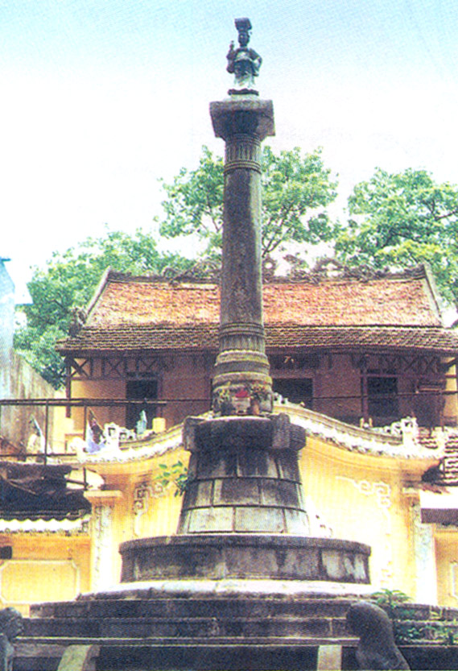
Đền thờ vua Lê Thái Tổ (Hà Nội)

Slide 4
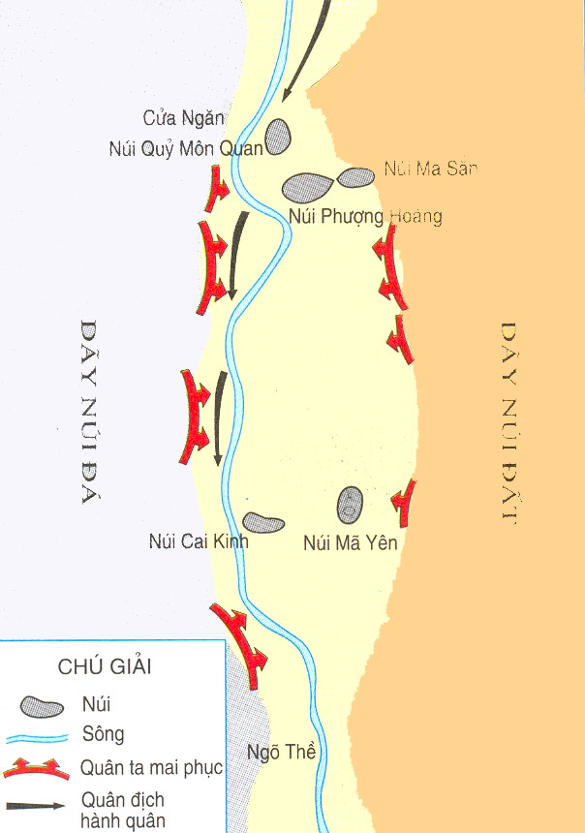
Lươc đồ ải Chi Lăng

Slide 5

Bài 16:
Chiến thắng Chi Lăng

Slide 6
Hoạt động 1: Ải Chi Lăng và bối cảnh dẫn đến trận Chi Lăng
Em hãy cho biết vì sao có trận Chi Lăng?

Slide 7

☺ Vì quân Minh bị bao vây ở Đông Quan . Nhà Minh cử Liễu Thăng sang cứu viện giải vây – Nghĩa quân Lam Sơn đón đánh ở ải Chi Lăng

Slide 8
Địa hình ải Chi Lăng thế nào?

Slide 9
☺ Ải Chi Lăng là vùng núi đá hiểm trở, đường nhỏ hẹp, khe sâu,đầm lầy, rừng rậm, cây cối um tùm.
Vậy ải Chi Lăng có lợi gì cho quân ta ? Có hại gì cho quân địch?

Slide 10

Hoạt động 2:Trận Chi Lăng
Quan sát lược đồ, hãy thảo luận -thuật
lại trận chiến Chi Lăng?

Slide 11
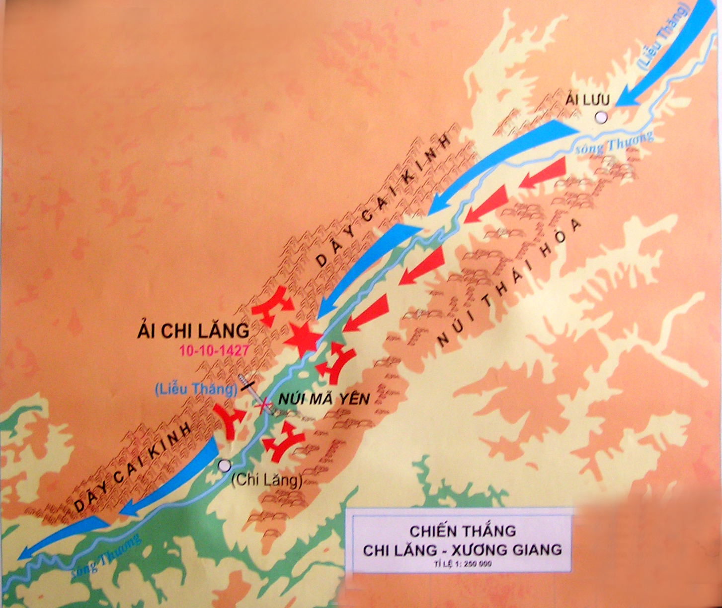
Quân Minh
Quân Lê Lợi
Lược đồ chiến thắng Chi Lăng

Slide 12
☞ Quân Lê Lợi đã dùng mưu kế gì để diệt giặc?

Slide 13

Cho quân mai phục ở hai sườn núi của ải Chi Lăng . Khi giặc tới , cho kị binh ra nghênh chiến , sau đó vờ thua để nhử kị binh của giặc và tướng giặc vào trận địa mai phục ở ải Chi Lăng

Slide 14
Hoạt động 3: Nguyên nhân thắng
lợi và ý nghĩa của chiến thắng
Chi Lăng:

Slide 15
Mưu đồ cứu viện của giặc Minh thực hiện được không? ý nghĩa của trận Chi Lăng?

Slide 16
*Mưu đồ cứu viện cho Đông quan bị tan vỡ, quân Minh phải xin hàng, rút về nước.

Slide 17
* Nước ta độc lập, Lê Lợi lên ngôi hoàng đế (1428)(hiệu là Lê Thái Tổ).
* Nhà Hậu Lê bắt đầu từ đây.

Slide 18
☞ Theo em ,vì sao quân ta giành được thắng lợi ở ải ChiLăng?

Slide 19
☺ Dựa vào địa hình hiểm trở của ải Chi Lăng, nghĩa quân Lam Sơn do Lê Lợi chỉ huy anh dũng ,mưu trí.

Slide 20
Dựa vào địa hình hiểm trở của ải Chi Lăng, nghĩa quân Lam Sơn do Lê Lợi chỉ huy đã đánh tan quân Minh ở Chi Lăng. Thua trận ở Chi Lăng và một số trận khác, quân Minh xâm lược phải đầu hàng, rút về nước. Lê Lợi lên ngôi Hoàng đế (1428), mở đầu thời Hậu Lê.
Ghi nhớ:

Slide 21


